Slide 1
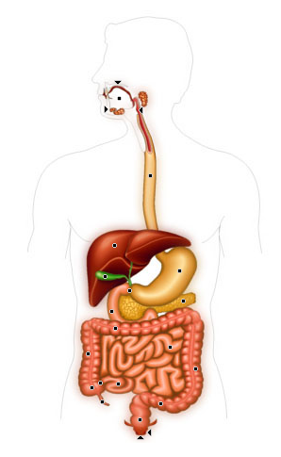
Appareil digestif
Mgr. Monika Ďurčová

Slide 2
Fonction
Assure la transfomation des aliments en nutriments grâce aux enzymes digestives.
Permet l’absorption des aliments dans le milieu intérieur.

Slide 3
Schéma
cavité buccale
glandes salivaires
pharynx
oesophage
foie
vésicule biliaire
estomac
pancréas
intestin grêle
gros intestin
rectum

Slide 4
Tube digestif
Canal dans lequel les aliments sont transformés en nutriments.
Parties – bouche
pharynx
oesophage
estomac
intestin grêle
gros intestin
rectum
anus

Slide 5
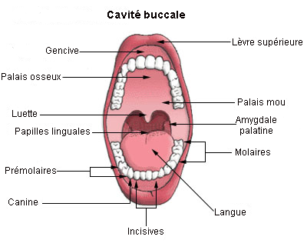
Cavité buccale
Aliments sont broyés grâce aux dents et à la langue et mélangés à la salive.
BOL ALIMENTAIRE – nom donné au aliments après avoir été transformés dans la bouche.
DEGLUTITION – passage des aliments par le pharynx vers l’oesophage.
DENT

Slide 6
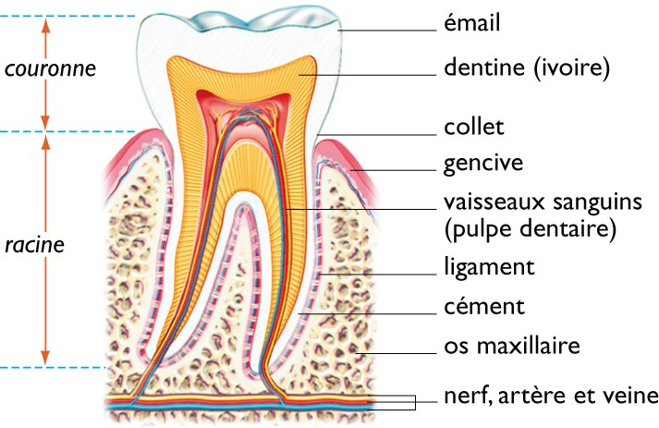
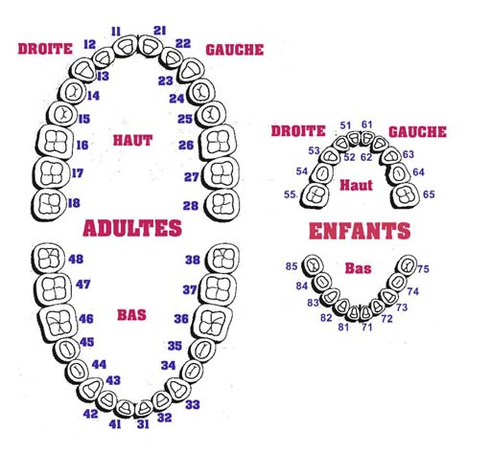
DENTS
Incisives - 8
Canines - 4
Prémolaires - 8
Molaires - 12

Slide 7
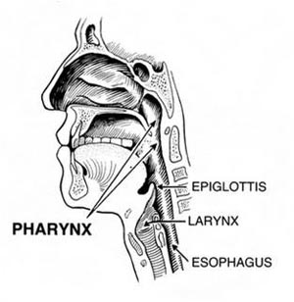
Pharynx, oesophage
Progression des aliments vers l’estomac.
Epiglotte – empêche l’entrée des aliments dans la trachée.

Slide 8
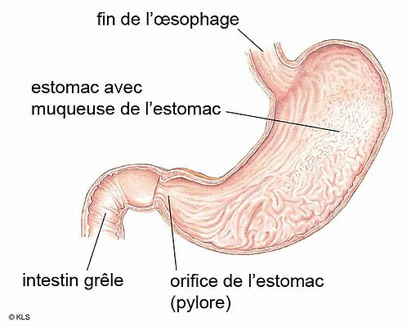
Estomac
Poche de 1,5 l, milieu acide – présence de HCl.
Dénaturation des protéines, décomposition par la pepsine.
CHYME – nom que prend le bol alimentaire après avoir été transformé par l’estomac.

Slide 9
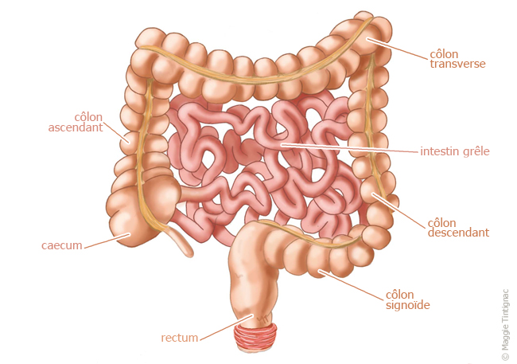
Intestin grele
Tube de 4 à 5 métres.
3 parties – duodénum, jéjunum, iléum.
Décomposition des aliments en nutriments grâce au suc pancréatique, suc intestinal et la bile.
CHYLE – nom que prend le chyme après avoir été transformé par l’intestin grêle.
PAROI
PERISTALTISME

Slide 10
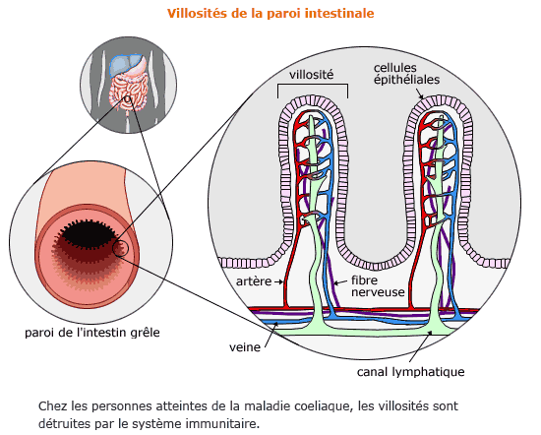
Paroi de l’intestin grêle

Slide 11
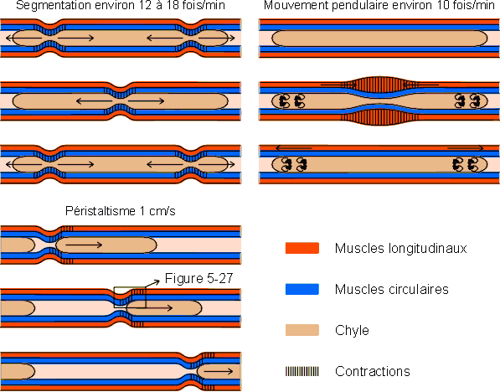
peristaltisme

Slide 12
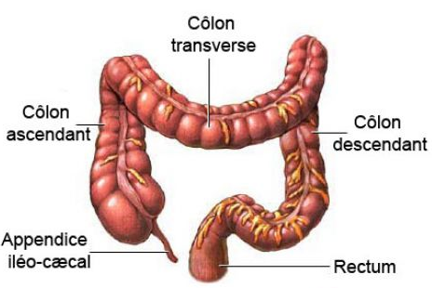
Gros intestin
Tube de 1,5 mètre.
Inactive les enzymes de l’intestin grêle.
Contient une flore microbienne.
Son contenu se transforme en matière fécale perdant une grande partie de l’eau.

Slide 13
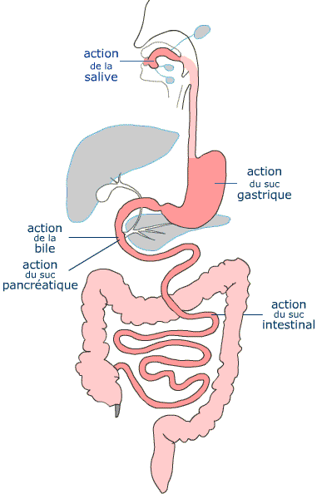
Glandes
macroscopiques
glandes salivaires
pancréas
foie – vésicule biliaire
microscopiques
estomac
intestin grêle

Slide 14
Comment Marche L’appareil digestif?

Slide 15
Exercices
Exercice 1
Exercice 2
Exercice 3

Slide 16
Exercice 1
METTEZ LA LÉGENDE:
cavité buccale
glandes salivaires
pharynx
oesophage
EXERCICES
foie
estomac
vésicule biliaire
intestin grêle
pancréas
gros intestin
rectum

Slide 17
Exercice 2
QUESTIONS À CHOIX MULTIPLES
Dans l’appareil digestif les aliments traversent
l’oesophage
la trachée
le larynx
EXERCICES
Qu'est ce que le chyle?
un suc pancréatique
les déchets dans l’intestin
un liquide produit par l’intestin
L'intestin grêle comporte
duodénum, jéjunum, iléon
colon sigmoïde, colon transverse, colon descendant
iléon, colon ascendant, colon transverse

Slide 18
Exercice 3
TROUVEZ LE MOT DÉFINI:
MASTICATION
Broyage des aliments par les mâchoires et les dents :
DÉGLUTITION
Passage du bol alimentaire de la bouche à l’œsophage :
SALIVAIRES
EXERCICES
Glandes déversant leur suc dans la cavité buccale :
Mouvements de la paroi du tube digestif assurant la progression des aliments :
PÉRISTALTISME
Catalyseur biologique :
ENZYME
VILLOSITÉ
Synonyme de "cellule épithéliale de l'intestin grêle":

Slide 19
Merci pour votre attention

